Slide 1
Sociální šetření versus etický kodex sociálního pracovníka
Podpora sociální práce v obci Moravský Beroun
Bc. Helena Zbořilová – Moravský Beroun

Slide 2
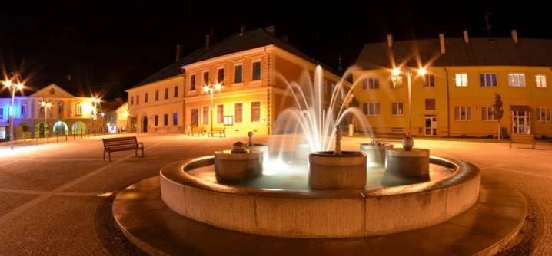
Město Moravský Beroun
Základní informace
Historie
Sudety
Příliv českého obyvatelstva – Romové
Dnešní závody, uplatnění
Sociálně vyloučení občané, příčiny

Slide 3
Co je etika – obecná rovina
S jednoznačnou definicí etiky to není rozhodně jednoduché.
Je nauka, učení, spisy o lidském jednání z hlediska společenské nebo individuální přijatelnosti nebo z hlediska správnosti, které odráží všeobecné etické předporozumění….
Jde o vědní disciplínu, která se zabývá studiem mravního chování, cítění, rozhodování….
Se zabývá normami lidského chování, rozhodnutími, která lidé činí, a způsoby, jimiž svou volbu odůvodňují

Slide 4
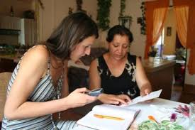
Etický kodex sociálních pracovníků české republiky
Etické zásady

Slide 5
Pojetí etiky v sociální práci
Můžeme určit jako uvažování o mravním chtění nebo jednání člověka se zřetelem na jeho osobu nebo podmínky, ve kterých se nachází.
Tři oblasti vztahů:
Klienta nebo uživatele sociální práce nebo zakázky
Společenského prostředí a okolností zadání sociální práce pro zakázky
Osoby sociálního pracovníka jako vykonavatele sociální práce nebo zakázky

Slide 6
Zaměření se na klienta
Znalost klienta a jeho situace
Vymezení a dodržení rozsahu pomoci
Pastorační rozměr sociální práce

Slide 7
Zaměření se na prostředí sociální práce
Zájem klienta posuzován s ohledem na zájmy ostatních zúčastněných
Povaha zadavatele či dodavatele zakázky

Slide 8
Zaměření se na sociálního pracovníka
Pro metodiku tento pohled není klíčový
Profesní i osobní odpovědnost za své jednání

Slide 9
Etické problémy a dilemata
Přichází z praxe, nevyzvány, samy od sebe
Obtížné, nesnadno a nejednoznačně řešitelné situace

Slide 10
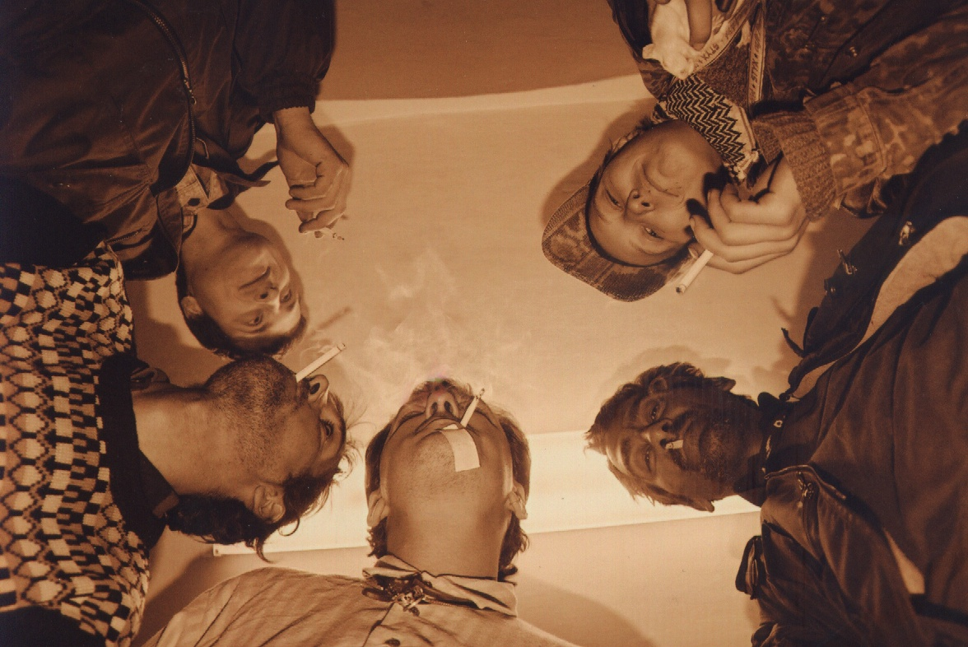
Morální problém
Poměrně přesně víme, co je správné a co není a jak by jsme měli v dané situaci jednat

Slide 11
Etický problém (dilema)
Morální situace, kdy si nejsme úplně jisti, které z možných řešení je správné, případně jaký způsob jednání je morálně vhodný.
Nutné, se pro jednu z možností rozhodnout

Slide 12

Základní etické problémy
Kdy vstupovat do života občana, rodiny, skupiny, obce
Kterým případům dát přednost a věnovat více času
Kolik pomoci a péče poskytnout
Kdy přestat s pomocí

Slide 13
Další problémové okruhy
Při konfliktu zájmu soc. pracovníka se zájmem klienta
Při konfliktu klienta a jiného občana
Při konfliktu mezi institucí či organizací a skupinou klientů
Při konfliktu zájmu klientů a ostatní společností
Při konfliktu mezi zaměstnavatelem a jeho soc. pracovníky
Kontrolní role sociálního pracovníka
Pořizování fotodokumentace
Bezpečí sociálního pracovníka
Zneužití informací

Slide 14
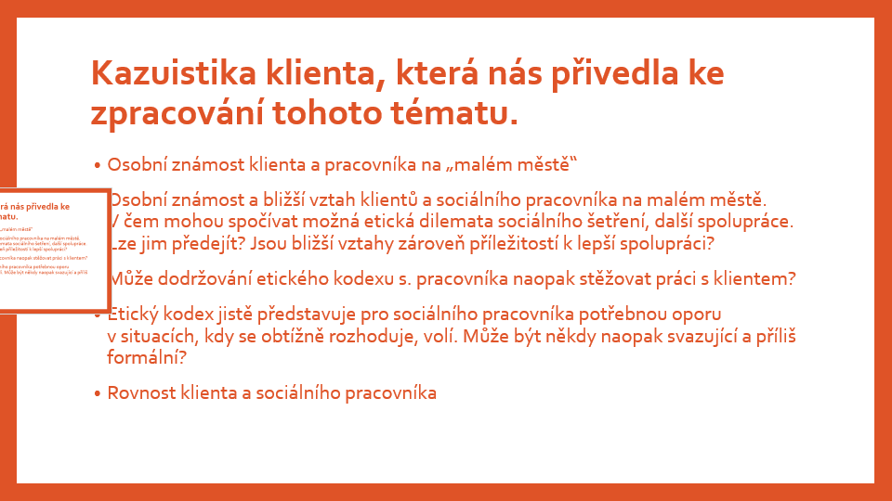
Kazuistika klienta, která nás přivedla ke zpracování tohoto tématu.
Osobní známost klienta a pracovníka na „malém městě“
Osobní známost a bližší vztah klientů a sociálního pracovníka na malém městě. V čem mohou spočívat možná etická dilemata sociálního šetření, další spolupráce. Lze jim předejít? Jsou bližší vztahy zároveň příležitostí k lepší spolupráci?
Může dodržování etického kodexu s. pracovníka naopak stěžovat práci s klientem?
Etický kodex jistě představuje pro sociálního pracovníka potřebnou oporu v situacích, kdy se obtížně rozhoduje, volí. Může být někdy naopak svazující a příliš formální?
Rovnost klienta a sociálního pracovníka

Slide 15
Etický kodex v sociální práci
V čem etický kodex pomáhá
V čem etický kodex limituje

Slide 16
Příprava – realizace - vyhodnocení

Slide 17
Sociální šetření – příprava
Získávání informací o klientovi – od kolegů, ze spisu, Standardizovaného záznamu sociálního pracovníka
Snaha připravit se na prostředí, které pracovníka čeká (bezpečnost, ochranné pomůcky)
Depistáž – bezpečí

Slide 18
Sociální šetření – realizace
Představení se, vymezení účelu šetření, jaké informace si bude pracovník zapisovat, a k čemu je použije
Fotodokumentace v místě šetření – písemný souhlas klienta, využití foto – pro jaké účely?

Slide 19
Sociální šetření – vyhodnocení
Skutečně plním zakázku klienta?
Spolupráce s dalšími aktéry, institucemi
Limity sociálního šetření

